Slide 1
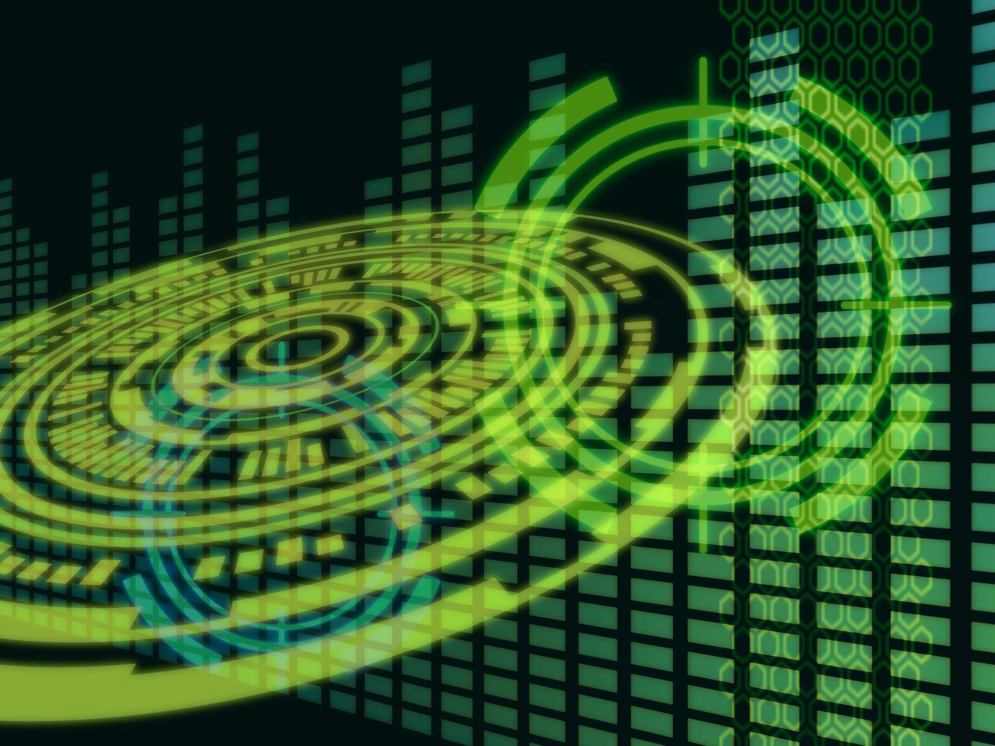
3分でトランザクション
Hikaru Muto

Slide 2

データベース(DB)って何
データをまとめて、データを読み書きできるようにしたもの
例：住所録、地図データ
お宝への経路を調べて
計算用
サーバー
Google Map
お宝はどこだぁ
地図
データベース
Notes:
データベースは、データを読み書きできるようにまとめたものです
経路を検索する例をあげます。

Slide 3
データベースって何
データをまとめて、データを読み書きできるようにしたもの
例：住所録、地図データ
お宝への経路を調べて
計算用
サーバー
Google Map
地図データくれ
お宝はどこだぁ
地図
データベース

Slide 4
データベース(DB)って何
データをまとめて、データを読み書きできるようにしたもの
例：住所録、地図データ
お宝への経路を調べて
計算用
サーバー
Google Map
地図データくれ
お宝はどこだぁ
どうぞ
地図
データベース
Notes:
地図データベースには、地図のデータがまとめられていて、データを取り出せるようになっています

Slide 5
データベース(DB)って何
データをまとめて、データを読み書きできるようにしたもの
例：住所録、地図データ
お宝への経路を調べて
計算用
サーバー
Google Map
わかるかボケェ
地図データくれ
お宝はどこだぁ
どうぞ
地図
データベース
Notes:
計算用サーバーは、取り出したデータをもとに経路を算出します
これが、データベースの役割です

Slide 6




トランザクション処理で必要なもの
Atomicity (原子性)
Consistency (一貫性)
Isolation (独立性)
Durability (永続性)
Notes:
ゼミでしたのは、データベースのトランザクション処理で、ACIDが重要になります

Slide 7
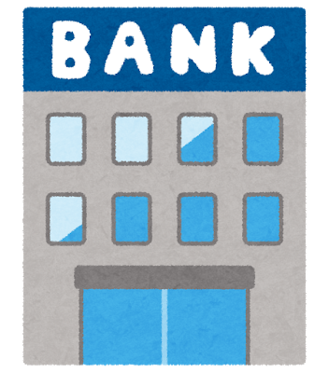
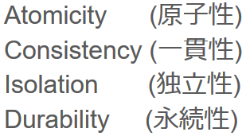
銀行A
ー100円
銀行B
＋100円
-100円と+100円の両方の処理を、確実に実行し、結果が失われないことが大事
送金
Notes:
この場合、
Aから5000兆円引く処理、
Bに5000兆円増やす処理
の二つが確実に、両方実行されることを保証する、というのがACIDです
A：原子性：両方とも実行しないか、両方とも実行する
C：一貫性：口座が負にならない
I：独立性：ほかの人からは、実行前か、実行後の状態しか見えない。つまり、片方だけ実行した状態は外から見えない
D：永続性：突然停電になっても、結果が失われない

Slide 8
やったこと
データベースの基本を作る
データの読み書きする関数を実装
C++で実装
ACIDに準拠
確実に実行する
例えば、電源が落ちても問題ないように
Notes:
僕がゼミでしたことは、
まず、基本の読み書き関数を作りました

Slide 9
データの構造
Write Set
DB on memory
メモリ
ディスク
DBファイル
Logファイル

Slide 10

データの読み書き
Read
Insert
Write Set
Update
DB on memory
Delete
メモリ
ディスク
DBファイル
Logファイル

Slide 11
Commit
Write Set
2
1
DB on memory
メモリ
ディスク
DBファイル
Logファイル

Slide 12
Crash Recovery
Write Set
2
DB on memory
1
メモリ
3
ディスク
DBファイル
Logファイル

Slide 13

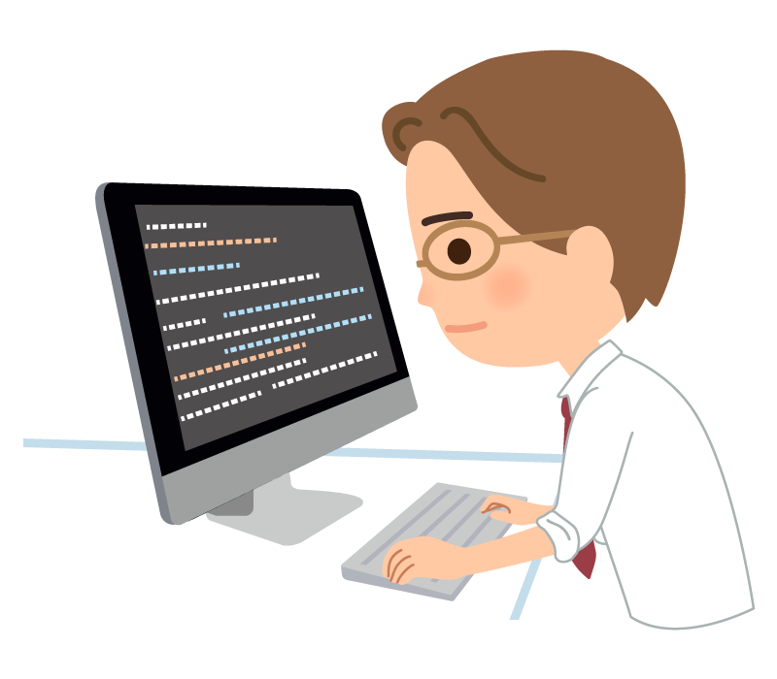
「確実に」が難しい
あらゆる状況を想定
「データ壊れちゃいましたごめんね」は致命的
C++自体初心者 －＞ バグ量産
VS CodeとAtom最高
一日目 最終日
バグの連鎖
Notes:
「確実に」と言うことがどれだけ難しいかをこの4日間で学びました
特に、データベースではデータ壊れたから口座の残金わからん。ごめんね。は致命的です
確実にするためには、あらゆる状況を想定し、対処しないといけない
さらに、C++初心者なので、バグやエラーに苦しみました

Slide 14
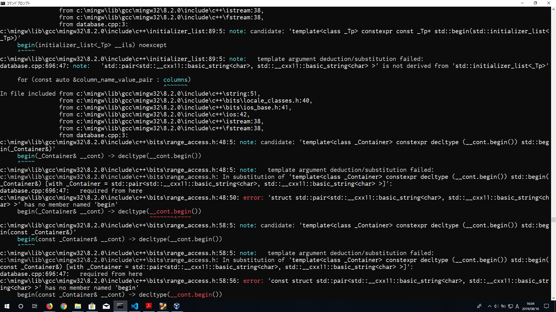
おわり

